Slide 1

МІНІСТЕРСТВО ОСВІТИ ТА НАУКИ УКРАЇНИ
Полтавська державна аграрна академія
Факультет технології виробництва та переробки продукції тваринництва
Кафедра Харчових технологій
Освітньо-професійна програма
Технологія виробництва і переробки продукції тваринництва
Спеціальність 204 Технологія виробництва і переробки продукції тваринництва
МАГІСТЕРСЬКА ДИПЛОМНА РОБОТА
на тему:
Використання пробіотиків у технології твердих сирів з низькою температурою другого нагріву в умовах АТ «Пирятинський сирзавод»
Виконавець: здобувач вищої освіти Данилович Аліна
Олександрівна
Науковий керівник: доцент кафедри ХТ
к.с.-г.н., доцент Юхно Віктор
Миколайович

Slide 2

Мета і завдання роботи
Метою нашої роботи було розробити рецептуру, технологію твердого сиру з використанням пробіотиків та визначити органолептичні, технохімічні і мікробіологічні показники якості готового продукту. Для досягнення вказаної мети вирішувались наступні завдання:
1. Вивчити загальну технологію твердого сиру, що виробляється в умовах підприємства;
2. Розробити рецептуру та оптимізувати технологію твердого сиру з використанням пробіотиків на прикладі сиру «Російський»;
3. Дослідити удосконалений продукт за органолептичними, технохімічними та мікробіологічними показники якості.

Slide 3

Схема досліду
Аналіз існуючого асортименту молочних продуктів з пробіотиками
Аналіз впливу пробіотиків на здоров’я людини
Формування мети і завдання
Обгрунтування основних компонентів для застосування у виробництві сиру
Розрахунок рецептури твердого сиру з використанням пробіотиків
Розробка технології виробництва твердого сиру з низькою температурою другого нагріву з використанням пробіотиків
Дослідження готового продукту
Економічна ефективність виробництва твердого сиру з використанням пробіотиків

Slide 4
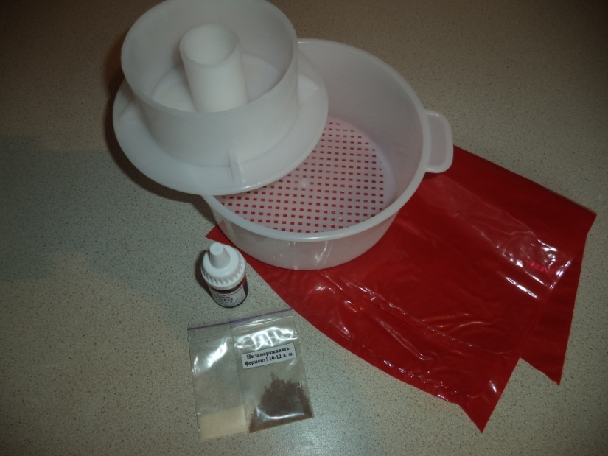
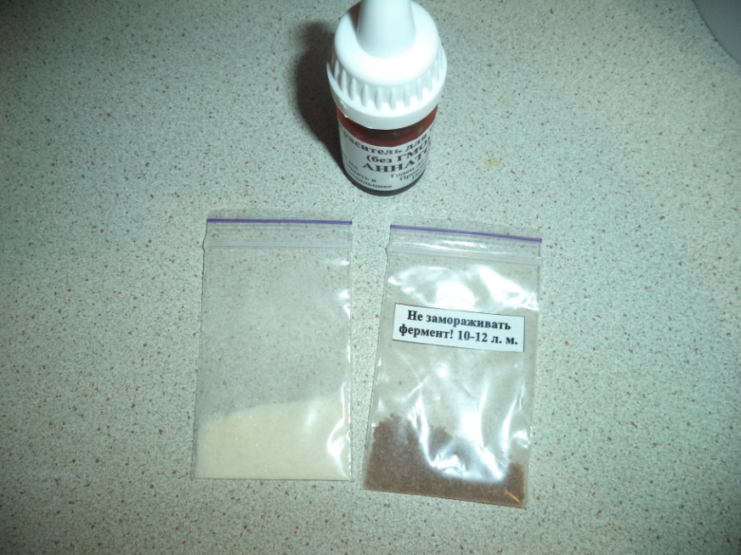
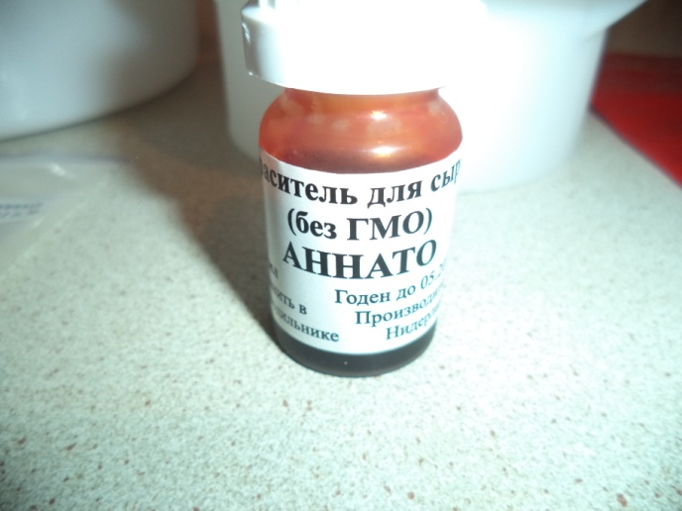
Оптимізована рецептура сиру твердого функціонального призначення на 1000 кг молока
Сировина | Маса сировини, кг
Молоко незбиране з масовою часткою жиру 3,4 % | 7553,4
Молоко знежирене з масовою частко жиру 0,05 % | 743,3
Фруктоза | 8,2
Молокозсідальний фермент | 0,082
Закваска | 0,087

Slide 5
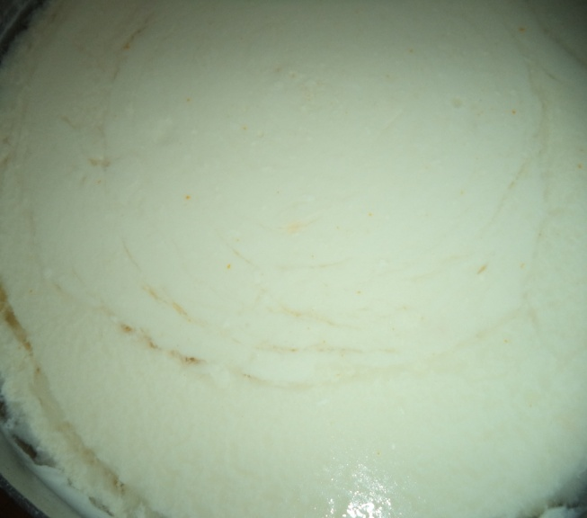
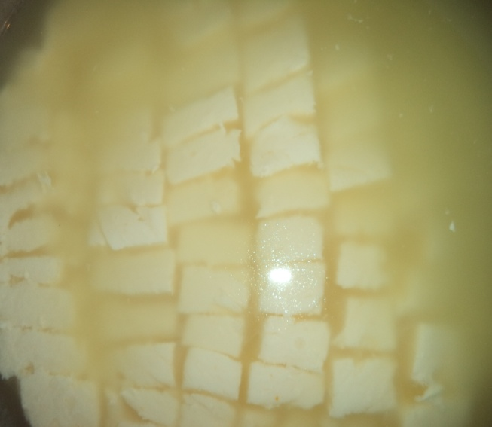
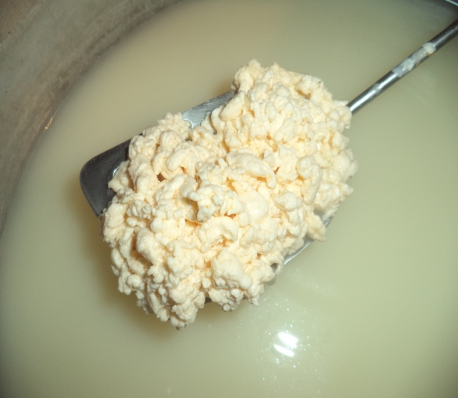
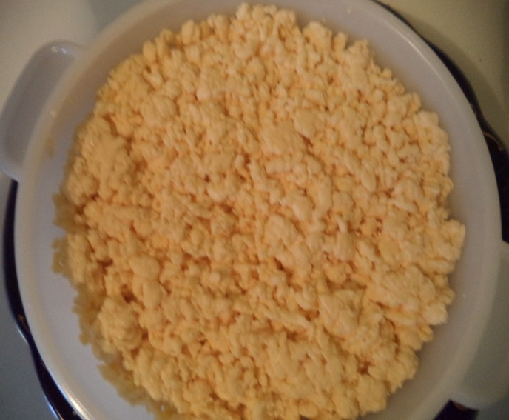
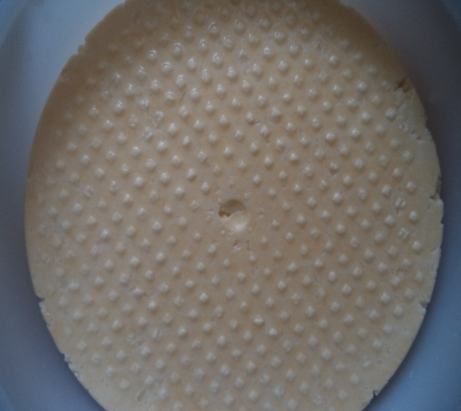
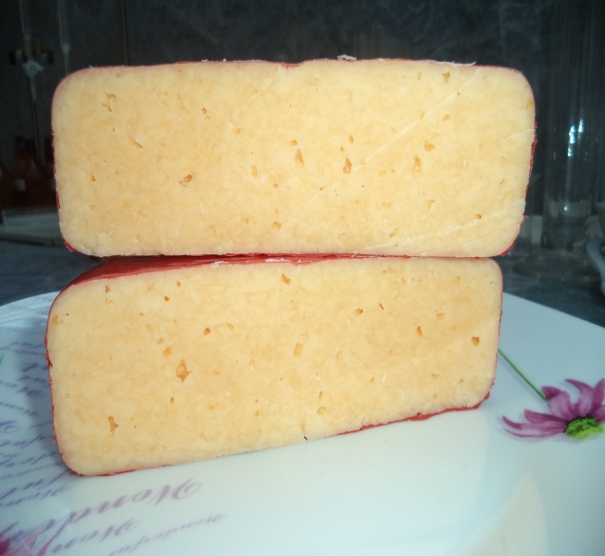
Технологія виробництва сиру твердого з пробіотиками

Slide 6

3. Результати власних досліджень
Органолептичні показники контрольного та дослідного зразку твердих сирів
Назва показника | Контрольний зразок | Дослідний зразок
Форма головки сиру | Низький циліндр з округлими гранями | Низький циліндр з округлими гранями
Зовнішній вигляд | Поверхня чиста, рівна. Кірка міцна без механічних ушкоджень | Поверхня сиру не рівномірна
Смак і запах | Виражений сирний, злегка кислуватий | Без сторонніх присмаків, характерна легка кислуватість
Консистенція | Пластична, однорідна | Пластична, неоднорідна
Рисунок на розрізі | Без рисунка, поодинокі вічка | Тісто з вічками не правильної форми
Колір | Жовтий, однорідний за всією масою | Жовтий, однорідний за всією масою

Slide 7
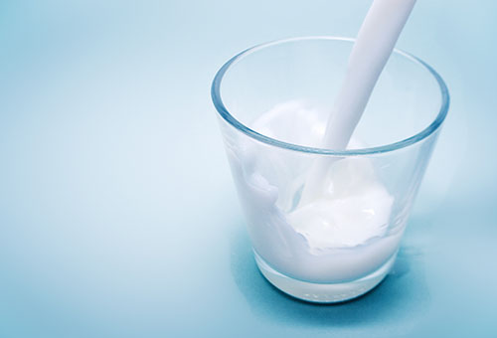
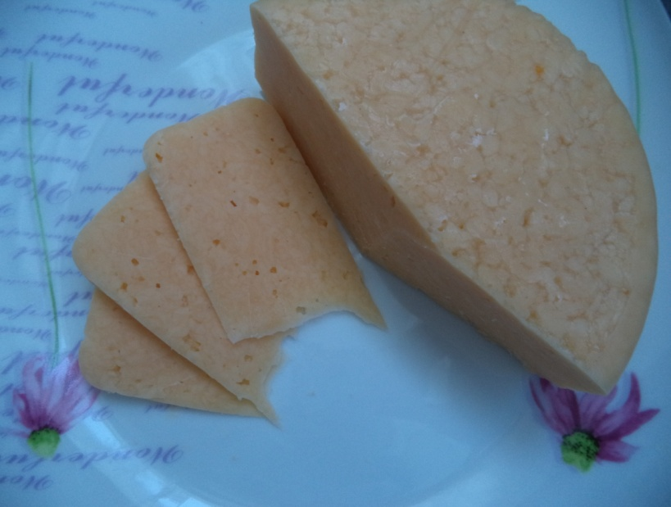
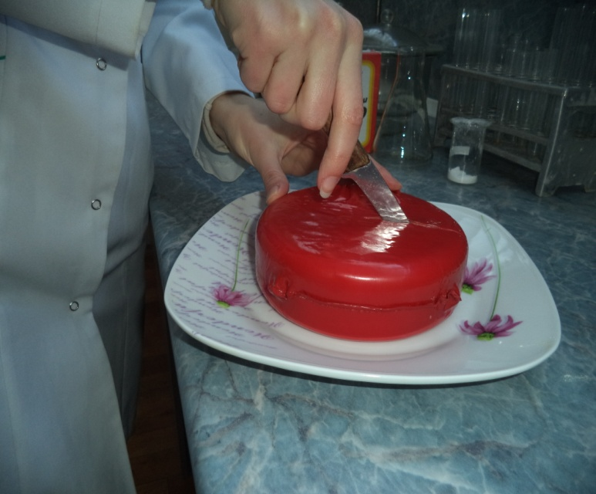
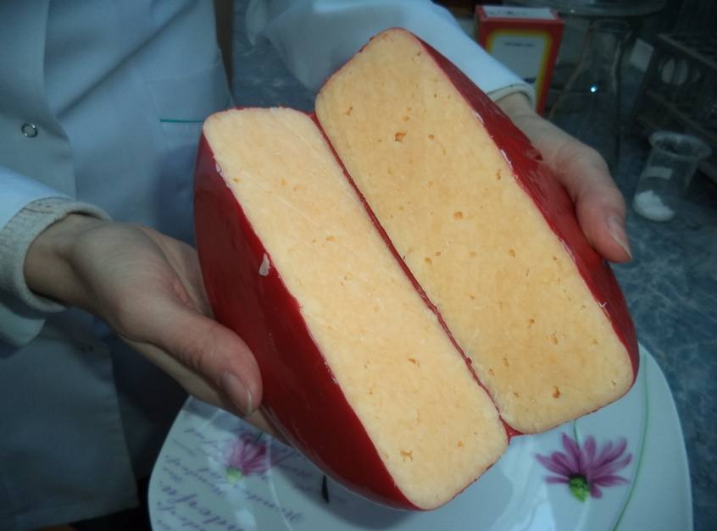
Технохімічні показники контрольного та дослідного зразку твердого сиру
Назва показника | Контрольний зразок | Дослідний зразок
Масова частка жиру у сухій речовині, % | 50,0±0,1 | 48,7±0,1
Масова частка вологи, % | 42,0±0,2 | 44,0±0,3
Масова частка кухонної солі, % | 1,3±0,2 | 1,5±0,1

Slide 8

Мікробіологічні показники контрольного та дослідного зразку твердого сиру
Показник | Контрольний зразок | Дослідний зразок
Патогенні мікроорганізми, а також бактерії роду Salmonella, в 25 г сиру | Не виявлено | Не виявлено
Staphylococcus aureus, КУО, в 1 г сиру, не більше ніж | Не виявлено | Не виявлено
Listeria monocytogenes, в 25 | Не виявлено | Не виявлено
Кількість життєздатних клітин біфідобактерій в 1 г продукту, КУО | ─ | (1,5±0,1) ×10⁹

Slide 9

ВИСНОВКИ
АТ «Пирятинський сирзавод» одне з підприємств Полтавської області, що переробляє молоко і виробляє молочні продукти. Висока якість продукції АТ «Пирятинський сирзавод» відома не тільки за межами Полтавської області, але й за кордоном;
Підприємство відповідає високим міжнародним стандартам системи якості управління ISO 9001:2008 та системі управління безпеки харчових продуктів НАССР;
Виробництво твердих сирів на підприємстві проводиться згідно ТУ відповідно до ДСТУ на сучасному обладнанні виробництва Німеччини, Польщі, Росії, Швеції, Данії;
Розроблена рецептура та технологія твердого сиру з пробіотичними властивостями на основі сиру «Російський», яка може бути впроваджена на підприємство без здійснення модернізації виробництва;
Технохімічний і мікробіологічний контроль розробленого готового продукту з додаванням пробіотиків відповідає всім показникам якості наведених у чинних нормативних документах.

Slide 10
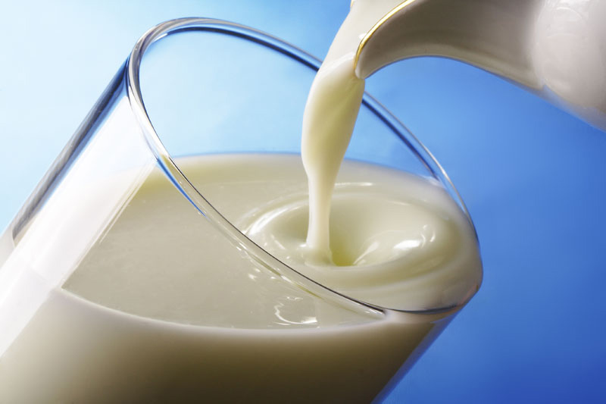
ПРОПОЗИЦІЇ
  Запропонувати керівництву підприємства включити у технологічну схему виробництва розроблену рецептуру та технологію твердих сирів з низькою температурою другого нагріву з пробіотичними властивостями.

Slide 11
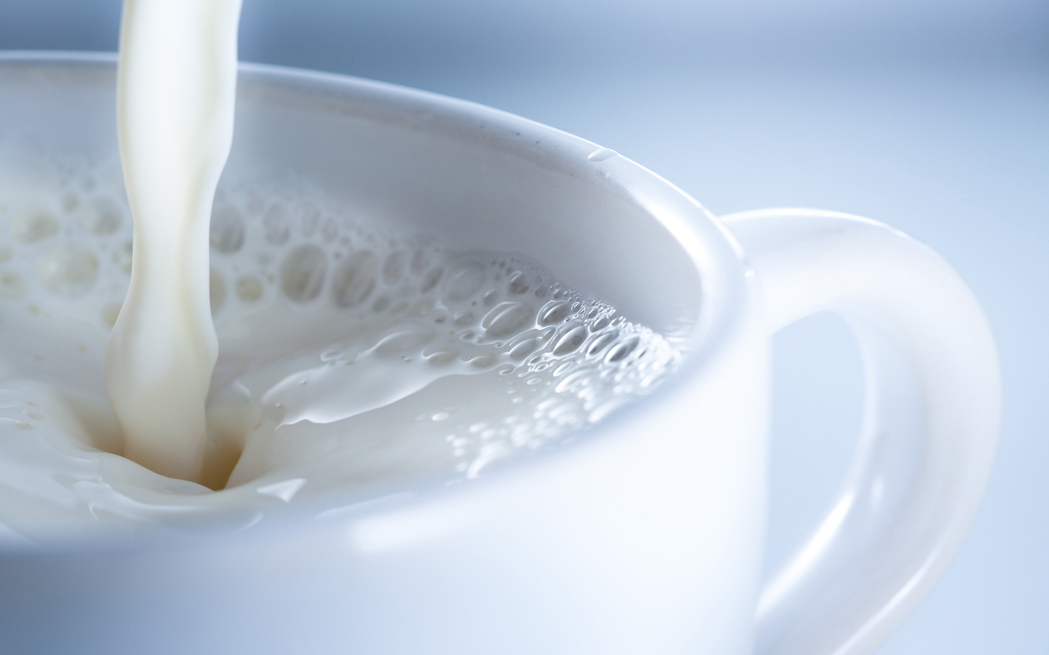
ДЯКУЮ ЗА УВАГУ

